Slide 1

PHẦN MỀM QUẢN LÝ SHOP CAFE
Công nghệ Java
Thực hiện bởi:
Nhóm 3

Slide 2
DANH SÁCH THÀNH VIÊN
Nguyễn Việt Thành 2001207169
Nguyễn Thông Thái 2001200307
Hồ Phạm Trường An 2001200678
Lê Hoàng Huy Đào 2001200363

Slide 3

GIỚI THIỆU VỀ ĐỀ TÀI
Hiện nay, mọi người hầu như ai cũng đều sử dụng các thiết bị điện tử để truy cập và tải các ứng dụng ngày càng dễ dàng và nhanh chóng. Các phần mềm đã giúp ích nhiều trong đời sống công việc, học tập và kinh doanh của các công ty từ lớn đến nhỏ. Nắm bắt được việc này thì nhóm chúng em đã quyết định thực hiện thiết kế phần mềm “Quản lí cà phê” nhằm đáp ứng nhu cầu của riêng việc kinh doanh quán cà phê ở thị trường Việt Nam bấy giờ.

Slide 4


MỤC TIÊU
·Quản lý nhập xuất đồ uống.
·Quản lý nhập xuất kho hàng.
·Quản lý nhập xuất nhân viên.
·Quản lý thông tin bán hàng.
·Quản lý thông tin tài khoản nhân viên.
·Tối ưu các chức năng quản lý.
·Đưa ra các thống kê tổng hợp.

Slide 5
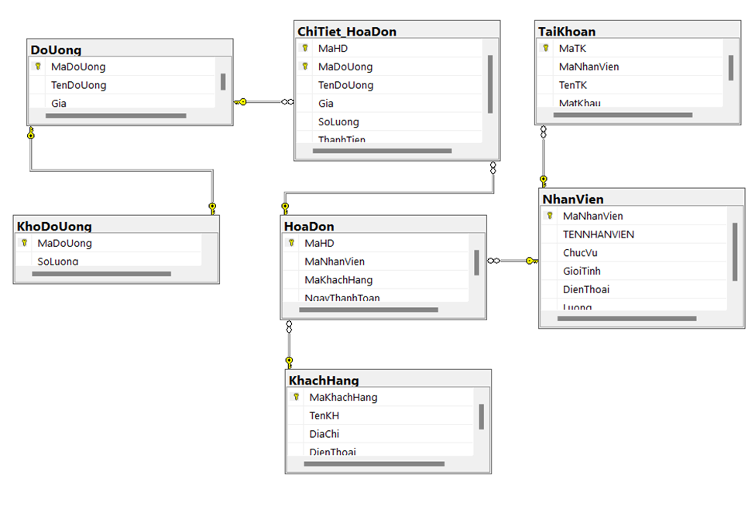
CƠ SỞ DỮ LIỆU
SHOP CAFE

Slide 6

PHÂN TÍCH VÀ THIẾT KẾ HỆ THỐNG
Shop Cafe

Slide 7
Đăng nhập
GIAO DIỆN ĐĂNG NHẬP
Đăng ký
Quên mật khẩu
SHOP CAFE

Slide 8
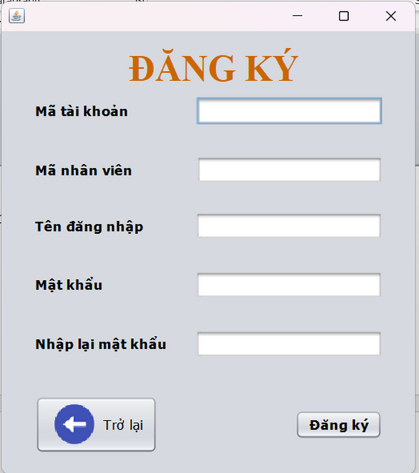
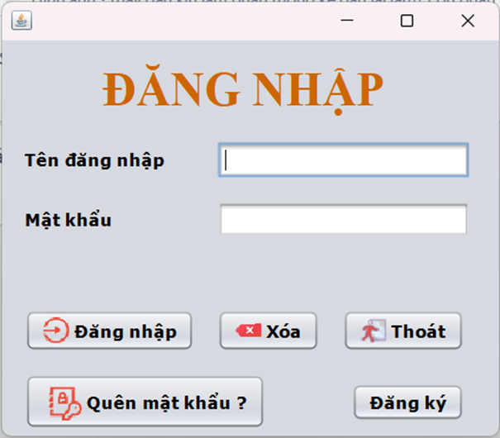
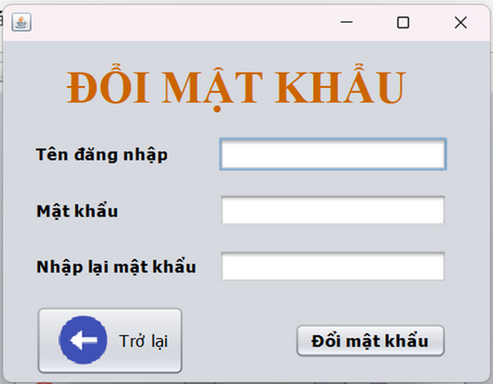
FORM ĐĂNG NHẬP
FORM ĐỔI MẬT KHẨU
FORM ĐĂNG KÝ
Đây là bước đầu để xác nhận xem có phải là tài khoản được truy cập vào hệ thông
Giúp cho nhân viên có thể đổi mới mật khẩu của mình khi vô tình để mất
Giúp cho nhân viên có thể tạo tài khoản khi đã được cấp mã nhân viên

Slide 9
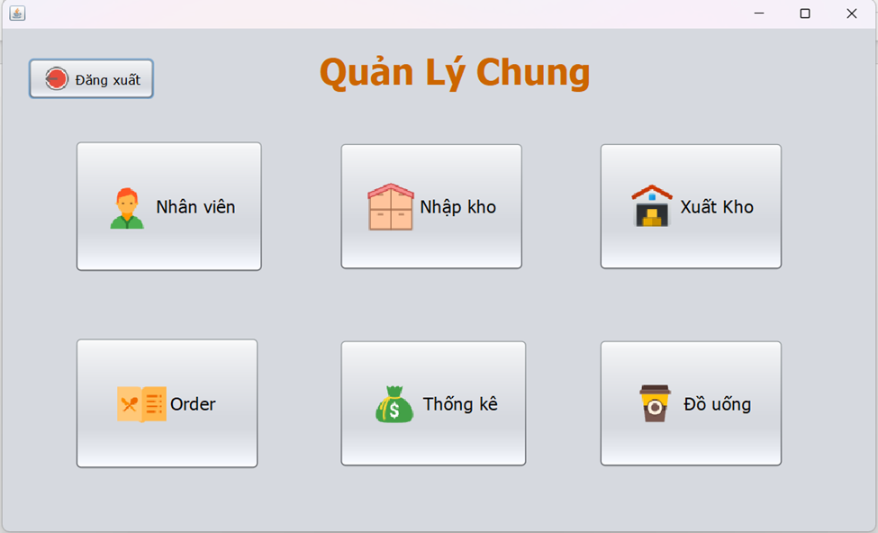
GIAO DIỆN QUẢN LÝ CHÍNH
Sau khi đăng nhập thành công chúng ta sẽ được chyển thẳng đến 1 Form gọi là quản lý chung
SHOP CAFE

Slide 10
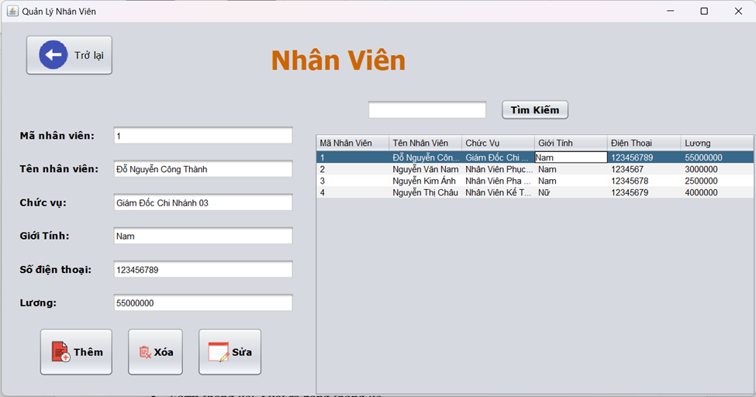
QUẢN LÝ NHÂN VIÊN
SHOP CAFE

Slide 11
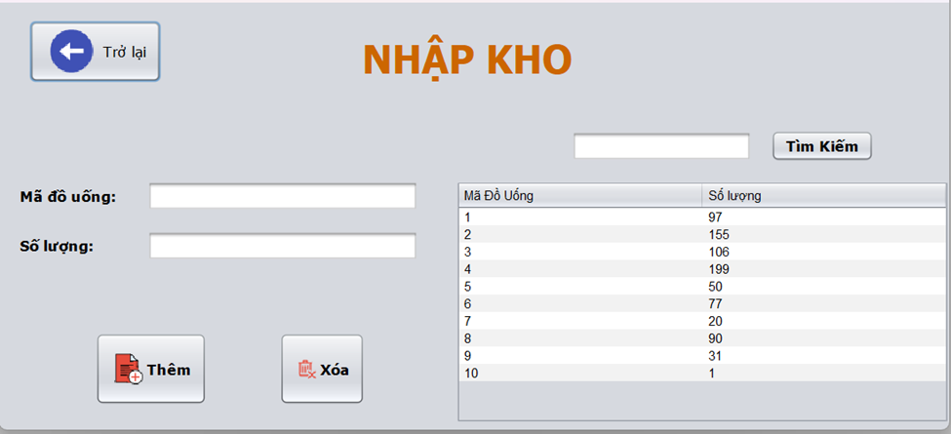
QUẢN LÝ NHẬP KHO
SHOP CAFE

Slide 12
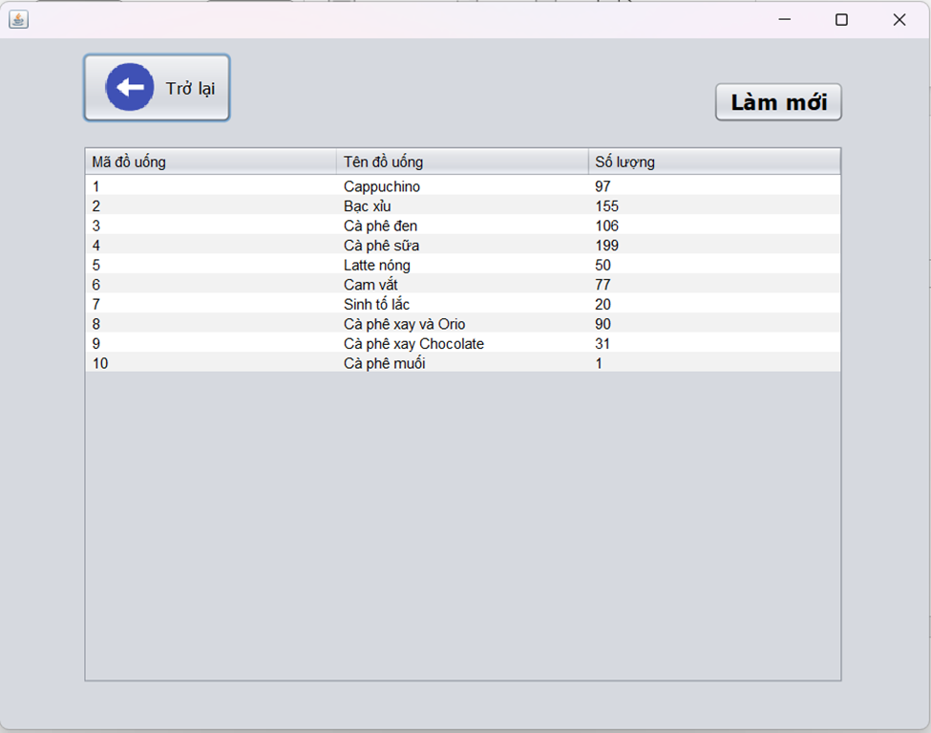
QUẢN LÝ KHO
Có một chút khác biệt so với Form quản lý nhập kho là tại đây chúng ta chỉ có thể kiểm tra số lượng tồn của các mặt hàng đồ uống
SHOP CAFE

Slide 13
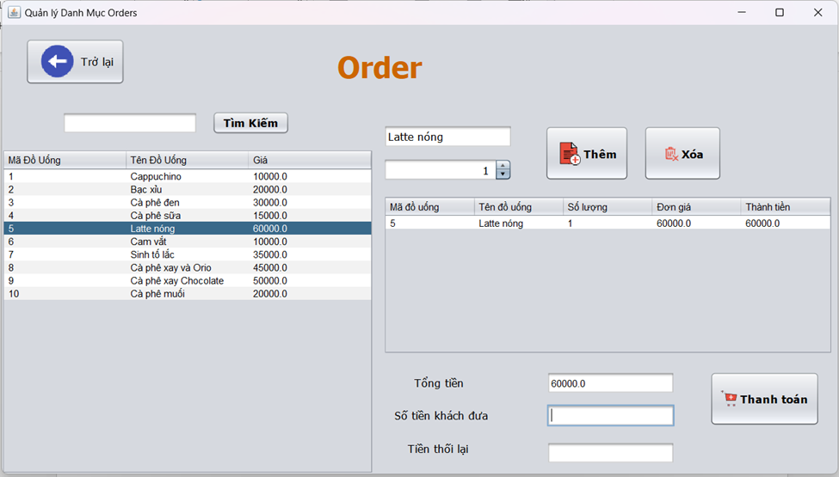
QUẢN LÝ BÁN HÀNG
Đây là nơi được sử dụng nhiều nhất trong hoạt động bán hàng của hệ thống
SHOP CAFE

Slide 14
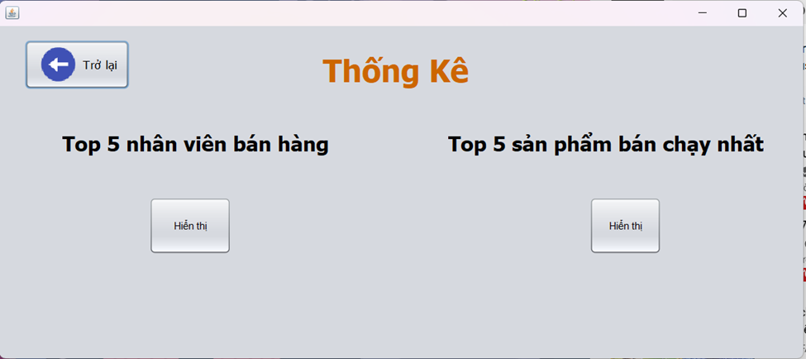
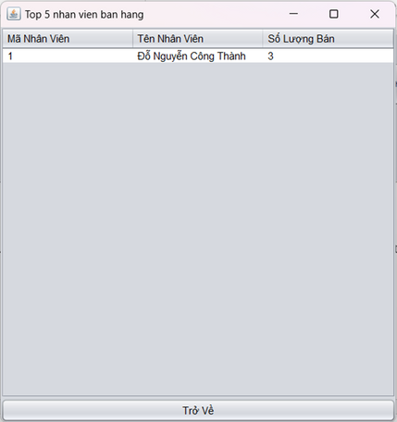
QUẢN LÝ THỐNG KÊ
SHOP CAFE

Slide 15
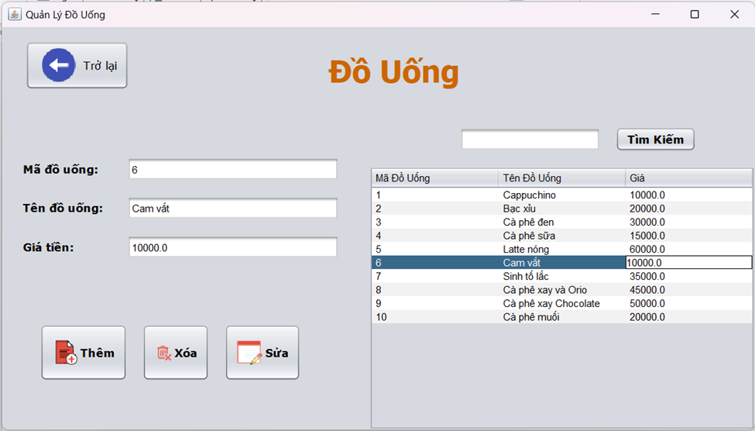
QUẢN LÝ ĐỒ UỐNG
SHOP CAFE

Slide 16

Nhóm 3
THANK YOU!

